Slide 1

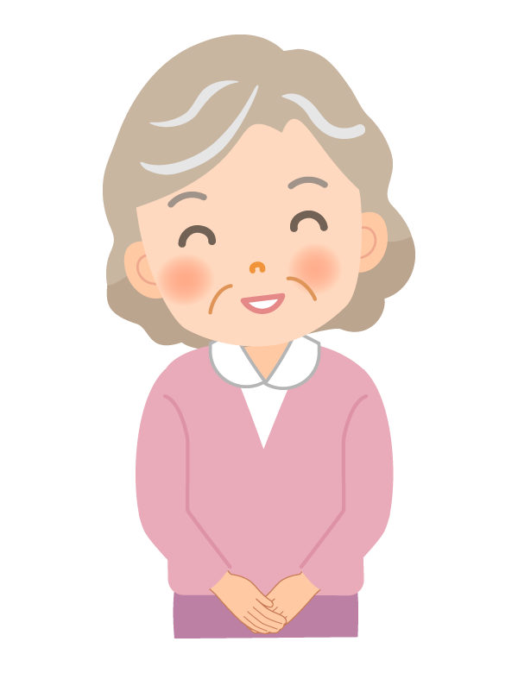
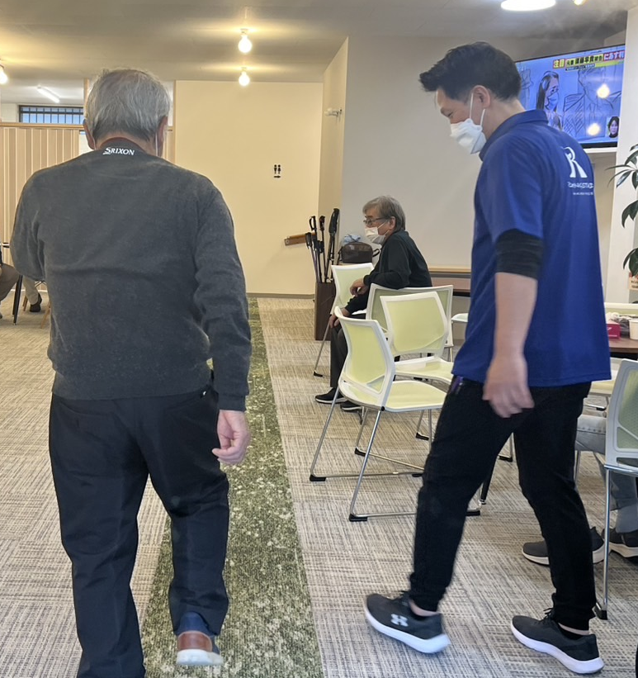
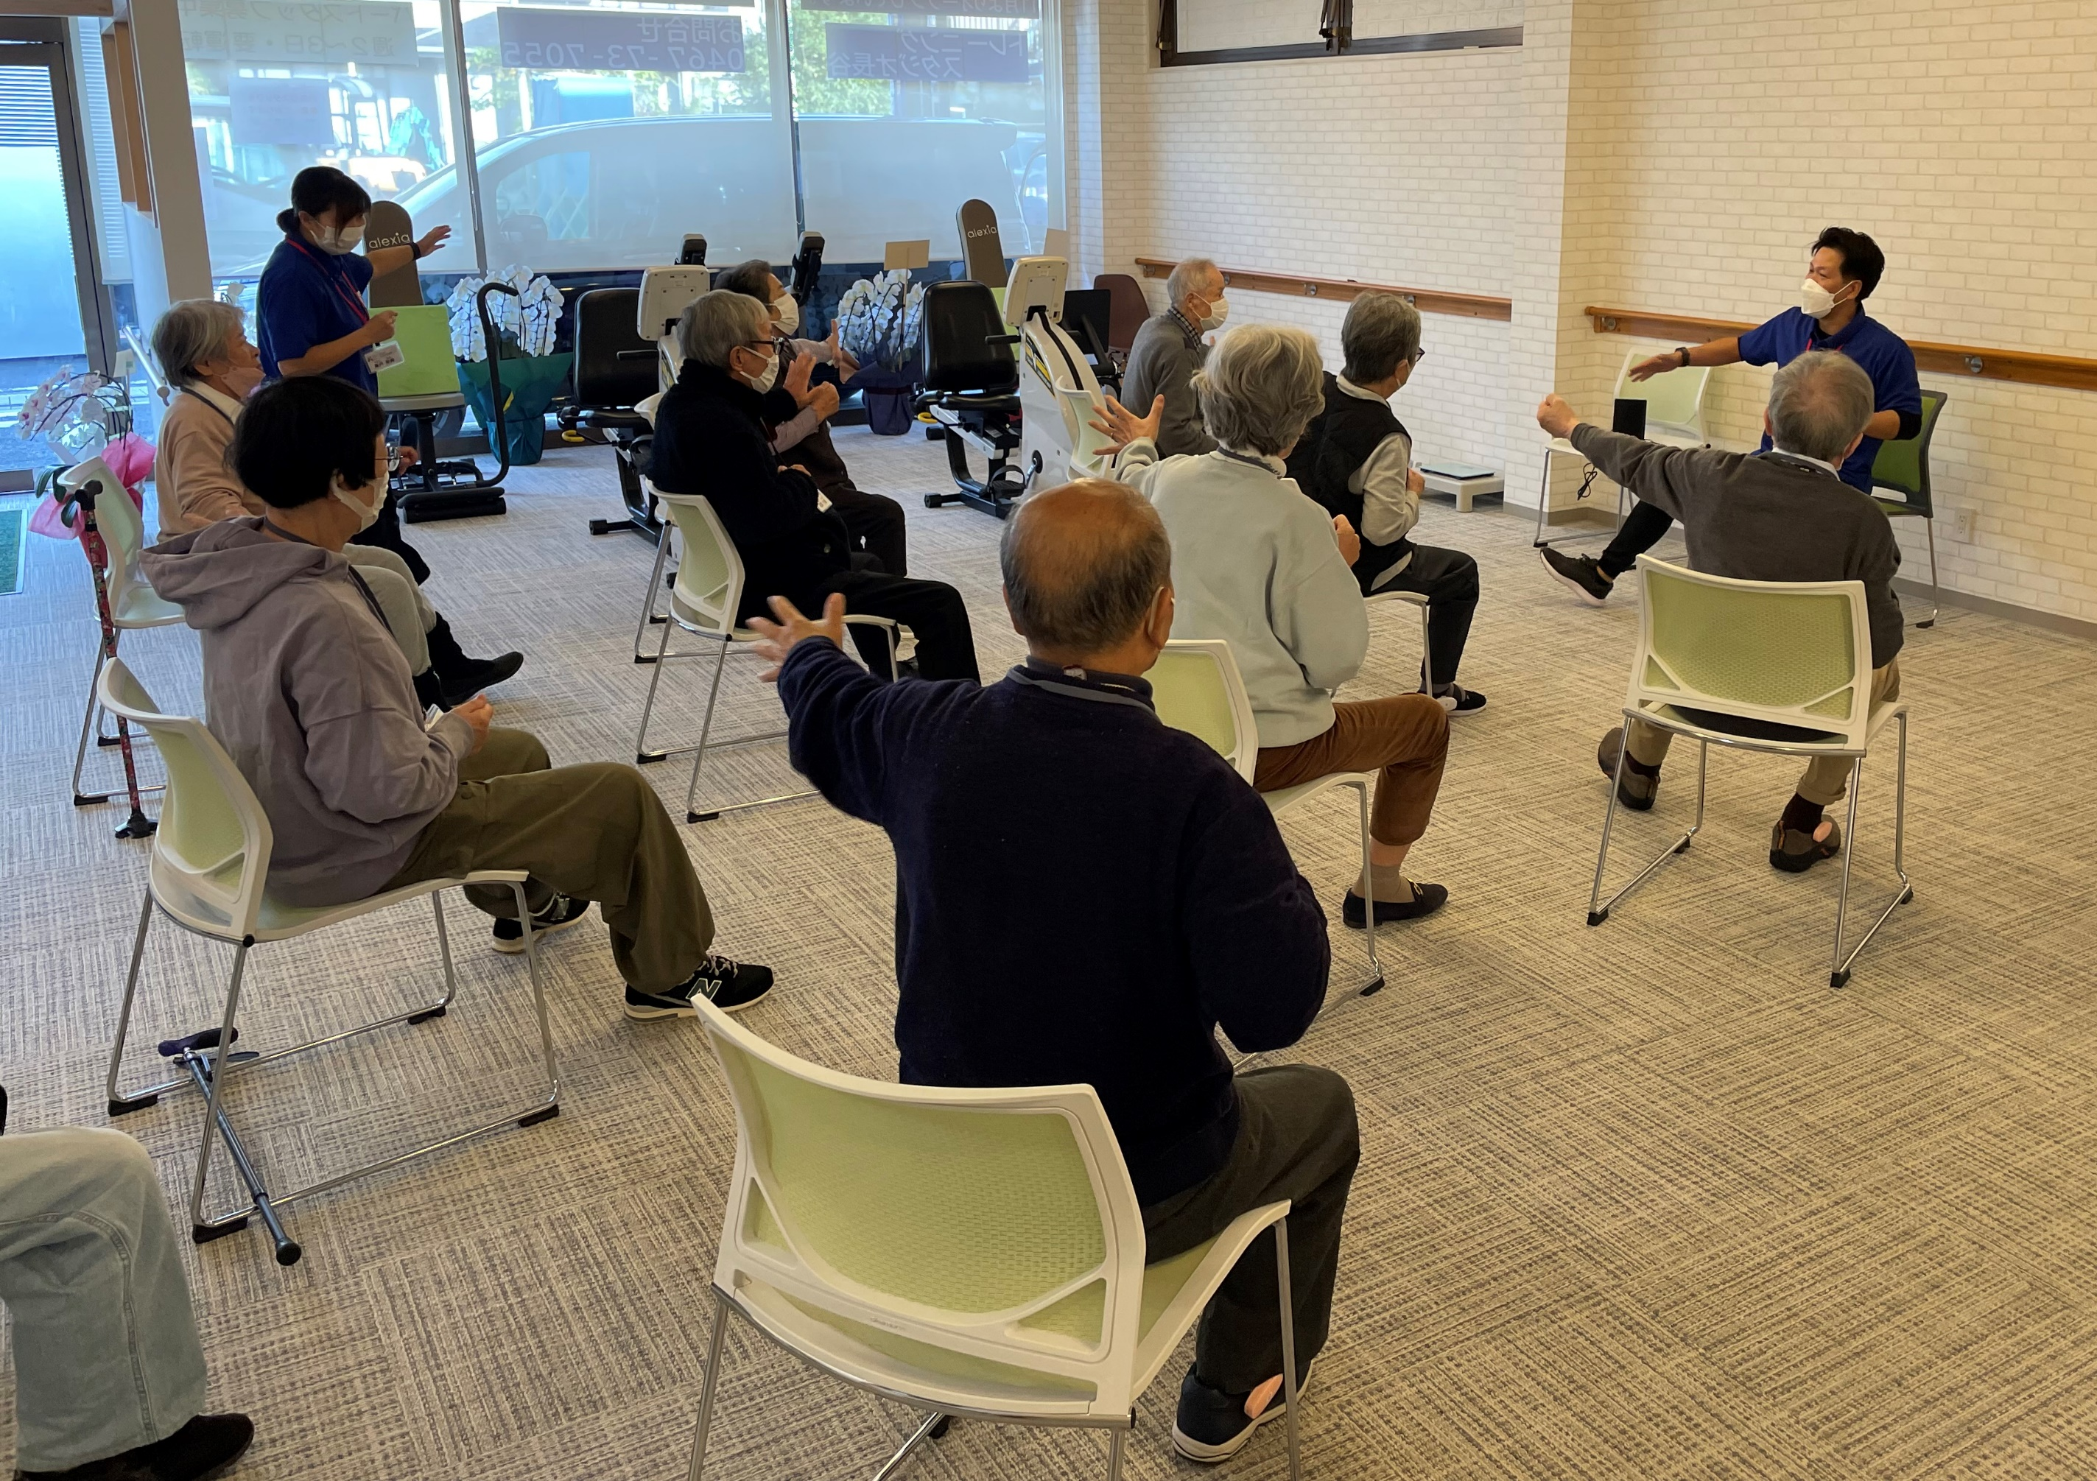
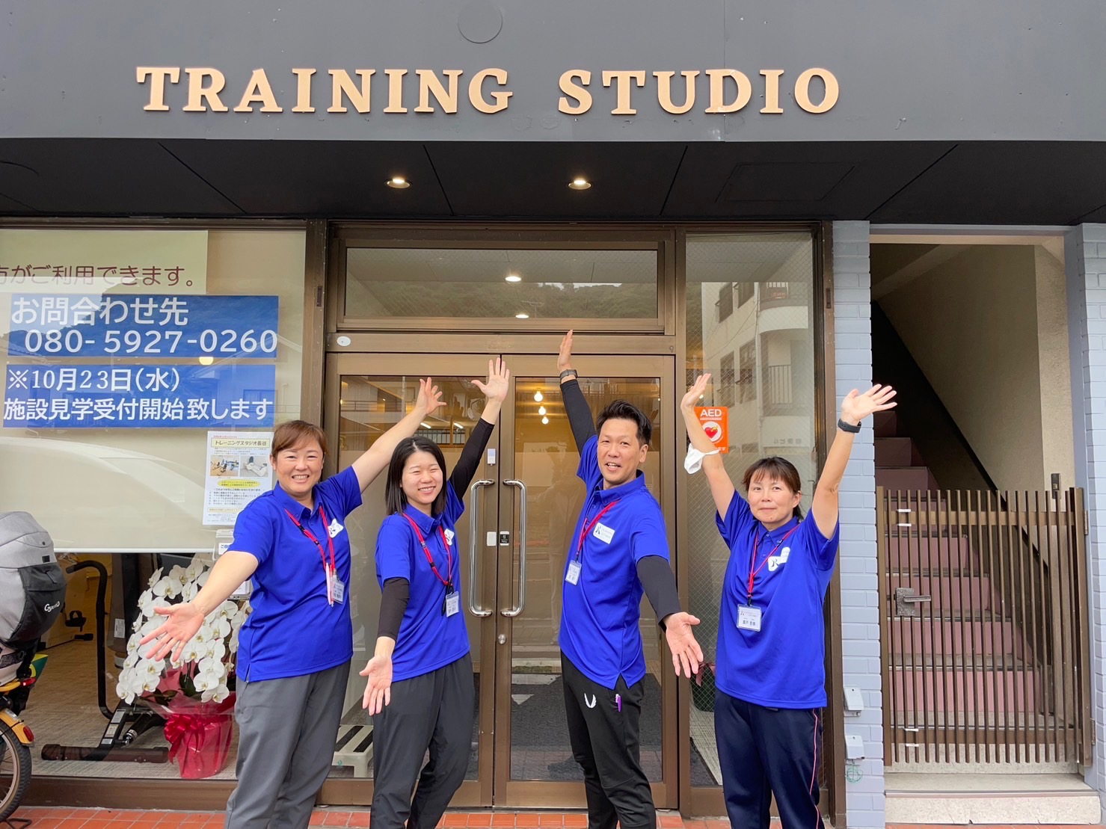
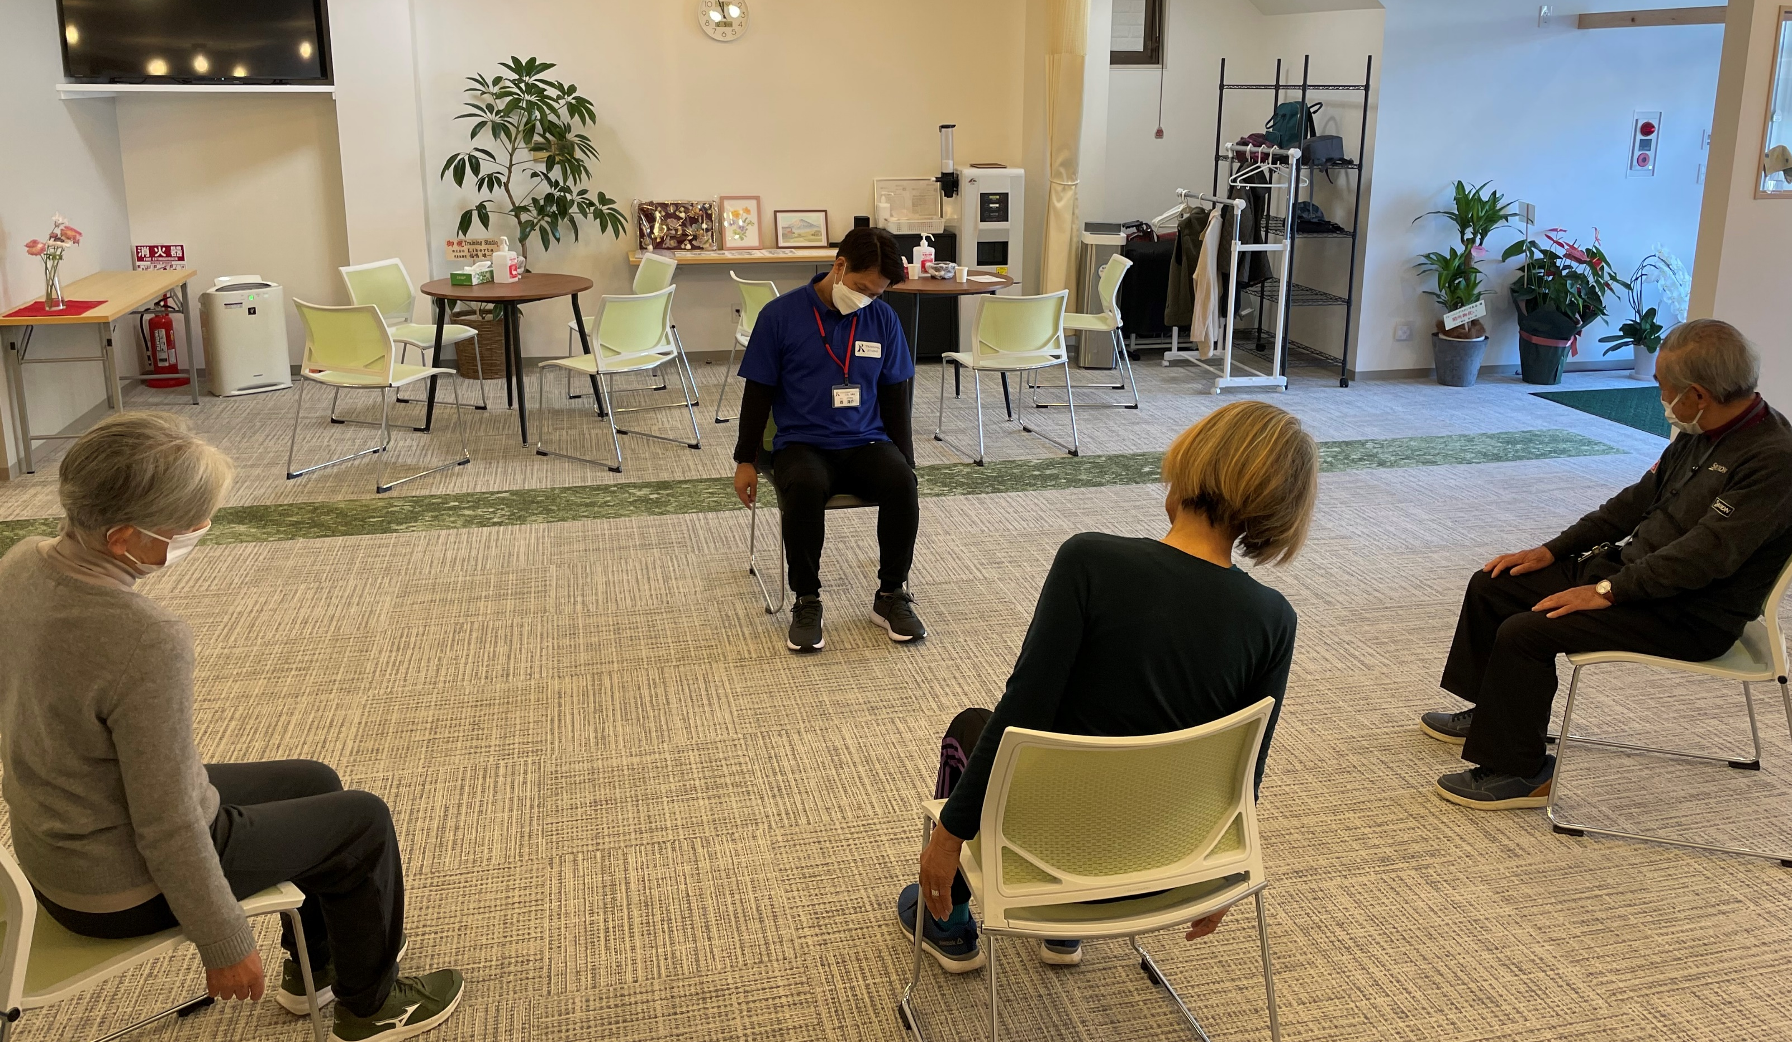
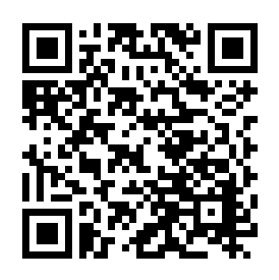
TRAINING STUDIO
第１号 トレーニングスタジオ長谷 令和7年1月1日
トレスタプレス
初春の候、ますますご健勝のこととお喜び
申し上げます。【トレスタプレス】では
定期的に、季節に合わせた各専門職からの
身体のポイントや、新しい情報、自宅でできる
トレーニングやストレッチなどを配信して
参ります。是非、ご覧いただき皆様の健康的な
活動の一部にお役立ていただければ幸いです。
今後とも宜しくお願い致します。
管理者 西洋介
H A S E
～利用者様の声～
トレスタ長谷３つの特徴
デイサービスを利用されるのは初めてと聞きましたが、不安はありましたか？
◆豊富な運動プログラム
始めは緊張しましたがスタッフの丁寧な運動指導があったのですぐに馴染めました。
看護師・トレーナーが協働しながら個々の身体状況に合わせて、20種類以上の運動プログラムを提供します。
（Ｔ・Ｔ様）
トレーニングを始める前と後で身体の
変化はありましたか？
◆自己選択・自己決定
自己支援を目的にサービス提供時間中は、ご自身の運動プログラムを確認し、お好みの順番でご自身のペースで実践していただきます。
運動習慣がつき、歩行が安定して
きました。
（Ｔ・Ｔ様）
日常生活での変化はありますか？
◆多種機能トレーニング
【脳】【口腔】【身体】などのさまざまな
部位のトレーニングを行うことができます。
コミュニケーション機会を増やすことで意欲
や自身が向上し「心のトレーニング」にも
繋がります。
いつも通りの生活はできています。
トレスタへ来ることが楽しみの一つになっています。
（Ｔ・Ｔ様）
～ご利用者様の運動の様子～
今年も私達と一緒に
身体を動かしていきましょう！
〈少人数グループ
トレーニング〉
〈歩行訓練〉
〈コグニサイズ〉
◎少人数で行う運動で
皆様にあった
プログラムを
提供いたします。
◎全身のストレッチと
身体を動かしながら
脳も使う
「コグニサイズ」
を行います。
◎姿勢を意識
しながら
歩行訓練を
行います。
送迎
いたします
≪送迎範囲追加・定員増員・営業日追加のお知らせ≫
～インスタQR～
月 | 火 | 水 | 木 | 金
要支援 10:00～12:00 | 要介護 9:00～12:00 | 要介護 9:00～12:00 | 要介護 9:00～12:00 | 要介護 9:00～12:00
要支援 13:30～15:30 | 要支援 13:30～15:30 | 要支援 13:30～15:30 | 要支援 13:30～15:30 | 要支援 13:30～15:30
AM
PM
≪送迎範囲≫
※1月より全クラスの定員を10名→15名に増員
いたします。
※2月より木曜日・金曜日の営業を開始
いたします。（表のとおり）
長谷 七里ガ浜東 稲村ケ崎 極楽寺 坂ノ下 笹目町 由比ガ浜
材木座 大町 御成町 扇ガ谷 佐助 梶原（2～5丁目） 常盤
笛田（4～6丁目）七里ガ浜（追加）※その他の地域は応相談

